Slide 1
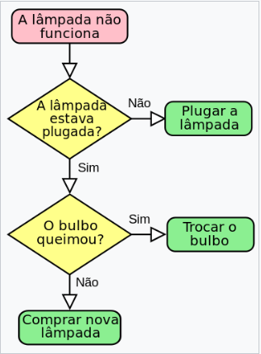
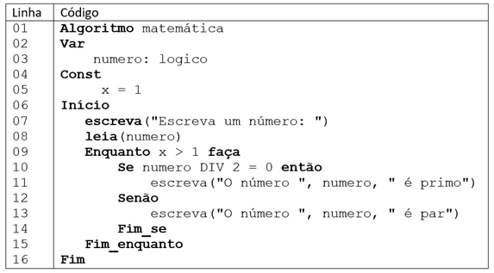
Técnicas de Programação
Diagrama de Blocos ( Fluxograma )

Slide 2



O processo de desenvolvimento de programação de computadores ocorre, normalmente, baseado em duas etapas de trabalho, que são análise de sistemas e programação, quando são feitos os desenhos dos diagramas de bloco(fluxogramas).
A importância da representação gráfica da linha de raciocínio lógico é considerada também por Berg & Figueró (1998, p.18), quando afirmam que as representações gráficas implicam ações distintas, deixando claro que “que tal propriedade facilita o entendimento das ideias (…) e justifica a sua popularidade.”

Slide 3
A norma internacional ISO 5807:1985 (E) é a consolidação de duas normas anteriores denominadas ISO 1028 e ISO 2636, ambas publicadas no ano de 1973.
Segundo a norma ISO 5807:1985 (E), seu uso não deve restringir aplicações ou soluções particulares , uma vez que podem existir varias soluções para os diversos problemas de processamento de informação.
Os símbolos gráficos da norma ISO 5807:1985 (E) permite demonstrar de forma clara a linha de raciocínio lógico utilizada por um programador de computadores, de forma que seja fácil a quem não conhece programação entender o que se pretende de um determinado programa.

Slide 4
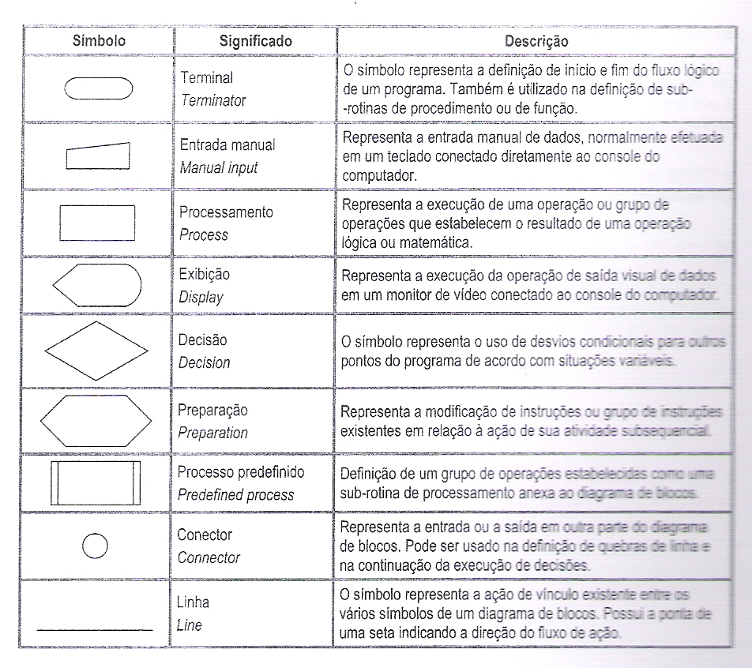
Tabela apresentando alguns dos símbolos normatizados e de uso geral.

Slide 5

O uso de diagramas facilita o entendimento das ideias de uma pessoa ou equipe e justifica sua popularidade.
A representação gráfica baseada em diagrama de blocos é também referenciada erroneamente no Brasil como fluxograma. O termo fluxograma deve ser utilizado, apenas na esfera da análise de sistemas, e não em programação.

Slide 6
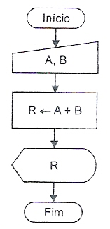
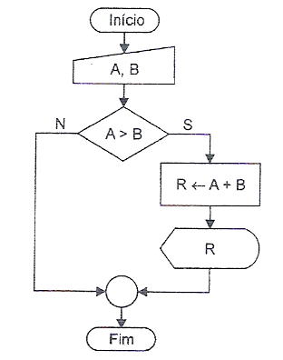
Exemplo de Diagrama de Blocos

Slide 7
Aplicativos de desenho de diagramas
Neste treinamento, estaremos utilizando o aplicativo “Dia”, para criar os nosso diagramas de blocos.
Outro aplicativo que podemos utilizar é o “Draw”, que faz parte do pacote de escritório “LibreOffice”.
Para baixar o instalador do “Dia”: http://dia-installer.de
Para baixar o instalador do “LibreOffice”: http://www.libreoffice.org/download/download/

Slide 8
Fontes de pesquisa
  Algoritmos: Lógica para Desenvolvimento de Programação de Computadores / José Augusto N. G. Manzano, Jayr Figueiredo de Oliveira – 23. ed. rev – São Paulo: Érica, 2010

